Slide 1

增强现实维修原型系统
设计方案简介
汇报人: 南京航空航天大学 张丹

Slide 2
01
项目概况
目录
02
系统总体设计
CONTENTS
03
项目进展

Slide 3
01
项目概况

Slide 4
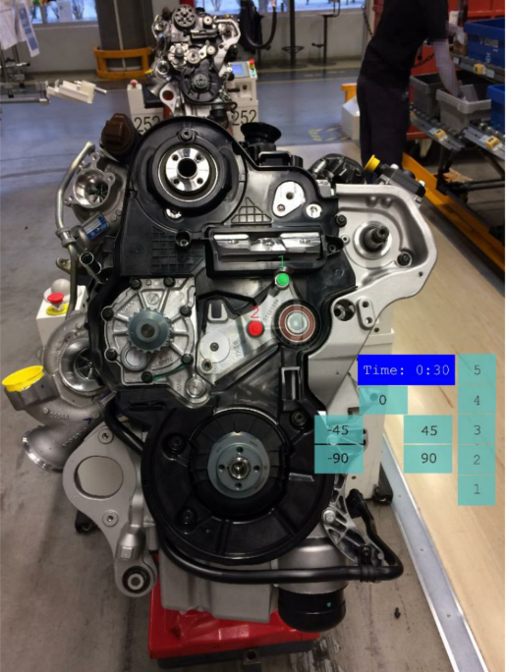

项目概况
利用增强现实技术，将维修工艺要求直接标记在维修视频中。划分软件模块，设计增强现实维修原型系统的软件架构，开发增强现实维修原型系统，实现电子等相关产品维修视频的虚实融合示教。
1.传统的图像识别和信息增强技术不能满足工业上对虚拟信息进行精确，逼真地叠加要求。
增强现实技术
虚实
融合
示教
2.传统维修视频缺少示教信息，与维修工艺技术要求相对孤立等问题。
标记
维修视频
维修工艺
3.提高工作人员维修效率，维修的正确率，以及提高对新员工的培养效率。

Slide 5
项目概况
模块化
扩展性
可靠性
通用性
维修视频标记信息管理
维修三维跟踪注册
维修视频标记
维修示教视频管理
其他要求
主要功能模块要求

Slide 6
项目概况
对三维模型、维修工艺及技术要求等信息进行建模，提供各类维修视频标记信息的分类关联功能，能够对标记数据进行查改删等管理，用于维修视频中的虚实融合标记。
。
维修视频标记信息管理
维修三维跟踪注册
维修视频标记
维修示教视频管理
对视频中的维修物体进行识别，检测其真实位姿状，实现虚拟引导信息在维修视频真实环境中的实时定位与配准。
包括标记信息的查询和选择、标记物的渲染设置，位姿调整等功能，实现维修视频中叠加显示与维修操作相关的特定虚拟维修引导信息，并输出用于示教的维修视频。
维修示教视频的分类、增、删、改等管理操作以及维修视频的查询、播放功能，提供维修视频与维修工艺的关联功能，实现维修视频的统一存储和使用。

Slide 7
02
系统总体设计

Slide 8
系统总体设计
增强现实维修原型系统
硬件系统
服务器
AR摄像头
软件系统
维修信息标记模块
识别摄像头
维修平台
物体三维跟踪注册模块
维修示教视频管理模块
维修标记信息管理模块
系统功能模块
增强信息建模
基于视觉的双传感器融合跟踪注册方法
交互式的视频标记技术
系统层次组成结构图

Slide 9
系统总体设计
示教视频分类
标记信息查询，选择
维修物体识别跟踪
个人信息管理
视频的查删改
标记信息的姿态设置
维修示教视频管理模块
三维跟踪注册模块
系统功能子模块
维修视频信息标记模块
维修员
标记信息分类
用户管理
管理员
标记信息编辑
个人信息管理
用户权限管理
标记信息查询
系统功能子模块
设计员
标记信息删除
个人信息管理
维修视频标记信息模块
系统功能模块
数据库
系统的权限设计

Slide 10
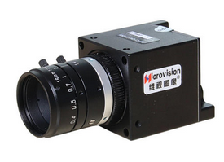
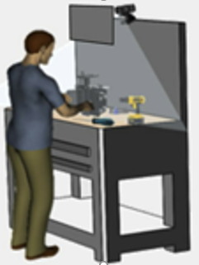
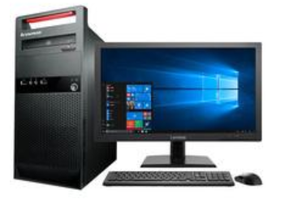
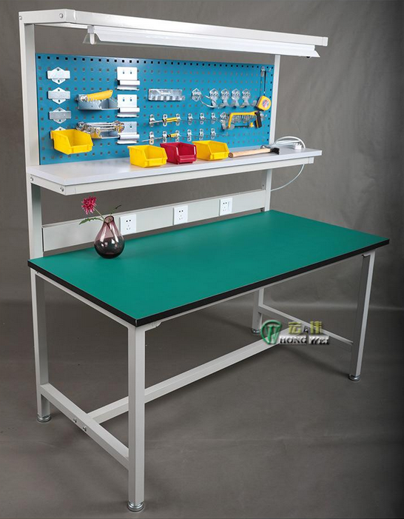
系统总体设计
硬件设计
识别摄像头
YS-H1200
AR摄像头
YS-H1200
对正在进行维修零部件的目标识别和位姿估计。
将虚拟工艺等信息在三维空间上进行配准，并进行叠加渲染。
服务器
显示器
维修平台
对识别摄像头与AR摄像头的数据传输进行处理，对标记信息与视频信息进行管理以及作为人机交互的媒介。
进行零部件的维修以及其他硬件设备的固定及安置。

Slide 11
系统总体设计
硬件设计
硬件的主要技术参数：
型号 | YS-H1200
分辨率 | 1280*720，1920*1080
传感器尺寸 | 1/2.3英寸
帧率 | 30帧/s
识别摄像头
YS-H1200
AR摄像头
YS-H1200
CPU | AMD R9 3900X 12核心24线程
显卡 | 铭瑄 1660S- 6Gb显存
内存 | 金士顿 16G*2 3200MHz
主板 | 微星 X570 EDGE WIFI
固态硬盘 | 西部数据512G
显示器 | AOC 23.8英寸 IPS 2K
服务器
显示器

Slide 12
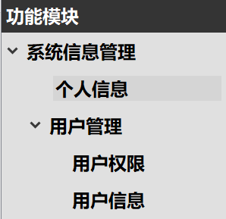
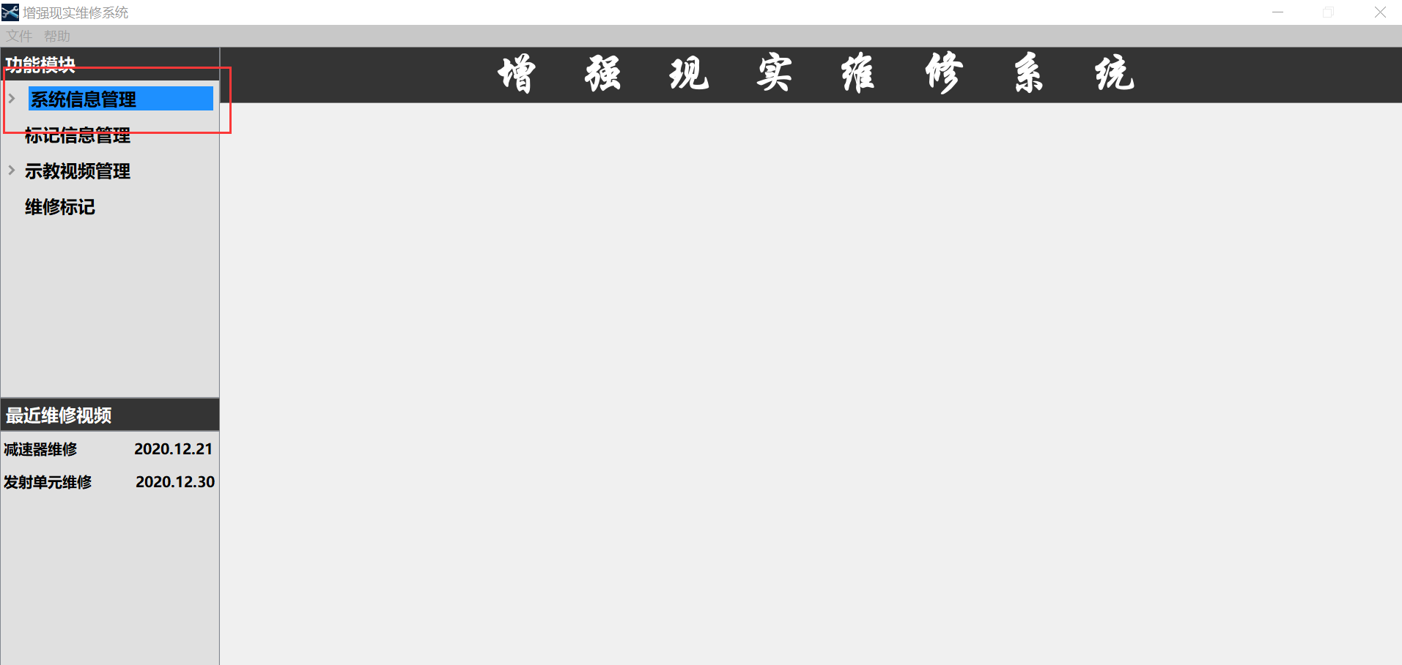
系统总体设计
软件设计
功能点1
用户管理
功能点2
个人信息管理
功能点3
系统信息
功能模块选择区
最近维修项目浏览区
主功能区
系统功能
模块
维修标记信息管理模块
维修示教视频管理模块
维修信息标记模块
物体三维跟踪注册模块
系统主界面示意图

Slide 13
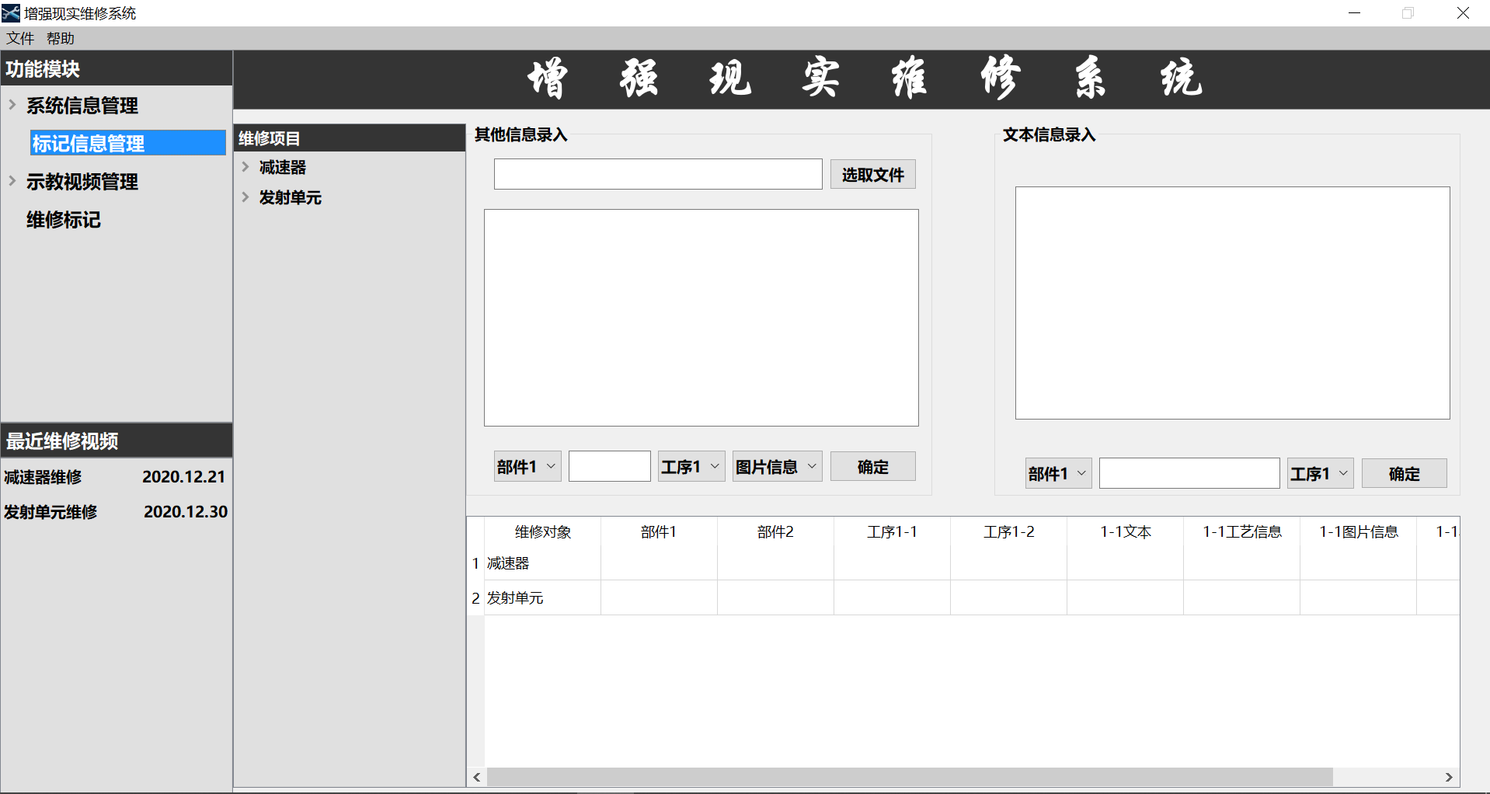
系统总体设计
软件设计
信息树结构
浏览区
其他信息
录入区
数据库信息
浏览区
文本信息
录入区
功能点1
标记信息的分类关联、组织、转换、重构
功能点2
标记信息增、删、改、查。
维修标记信息管理模块
物体三维跟踪注册模块
系统功能
模块
维修信息标记模块
维修示教视频管理模块
系统维修标记信息管理模块界面示意图

Slide 14
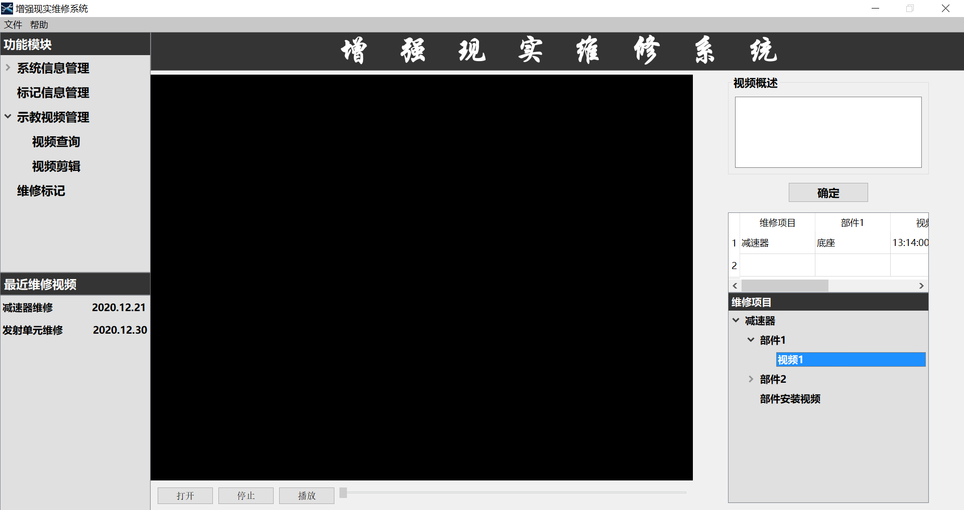
系统总体设计
软件设计
功能点1
维修示教视频的分类管理
功能点2
维修视频查询，播放功能。
视频播放
区
维修项目视频
关系浏览区
数据库信息
记录区
文本信息
录入区
维修示教视频管理模块
维修信息标记模块
维修标记信息管理模块
系统功能模块
物体三维跟踪注册模块
系统维修示教视频模块界面示意图

Slide 15
系统总体设计
软件设计
关键技术
系统功能模块
维修标记信息管理模块
维修示教视频管理模块
增强信息建模
根据对维修作业的认知，分析多媒体呈现工艺信息的处理过程，对维修工艺进行文字、图像等多媒体呈现形式的标记信息进行分类并面向基本信息模型进行多媒体信息呈现的建模。
同时对维修工艺的多媒体信息，维修示教视频等数据进行分类组织、转换、关联，从而转换成在增强现实维修的数据信息库。
增强信息建模
IDEF1X建模

Slide 16
系统总体设计
软件设计
关键技术
增强现实维修信息可分为三类：工艺对象信息、工艺方法信息、示教视频信息。
维修目标
维修体层
示教视频信息
部件1
部件2
部件层
零件1
零件2
零件1
零件2
零件层
工艺对象信息
工艺方法信息
零部件模型信息
文本信息
工具信息
图片信息
增强现实维修层次树模型结构

Slide 17
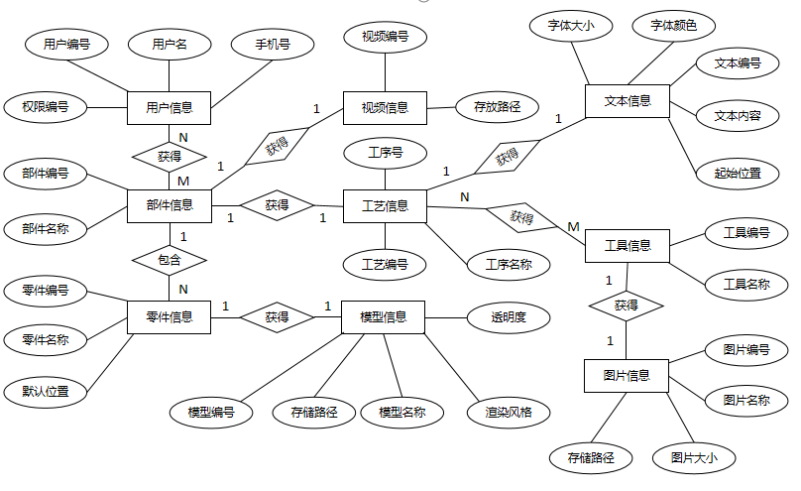
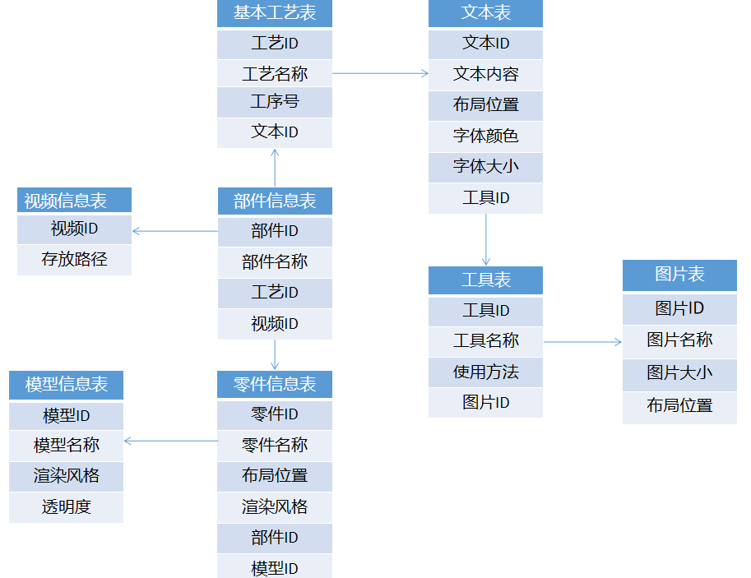
系统总体设计
软件设计
关键技术
设计基于增强现实维修层次树模型结构的数据库并以表的形式记录每个实体所包含的多种属性。
E-R图
数据库表信息

Slide 18
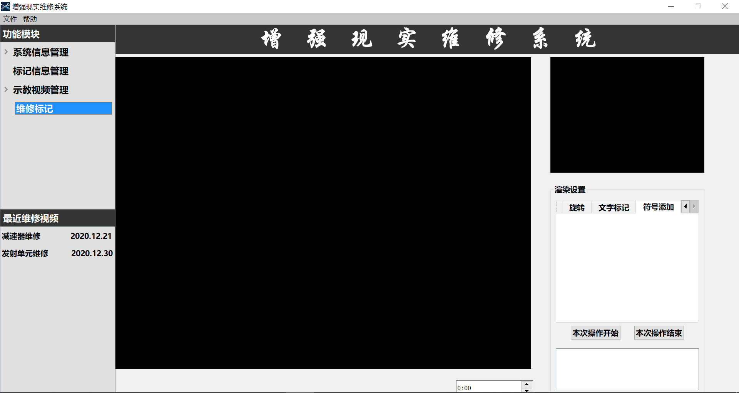
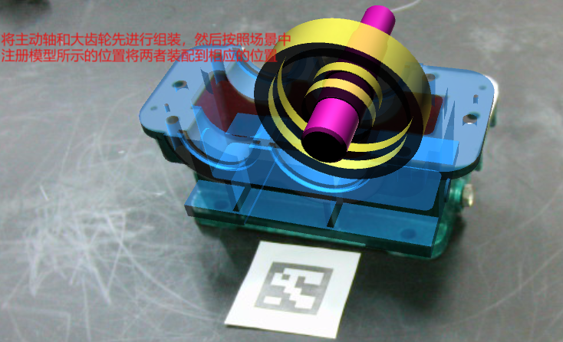
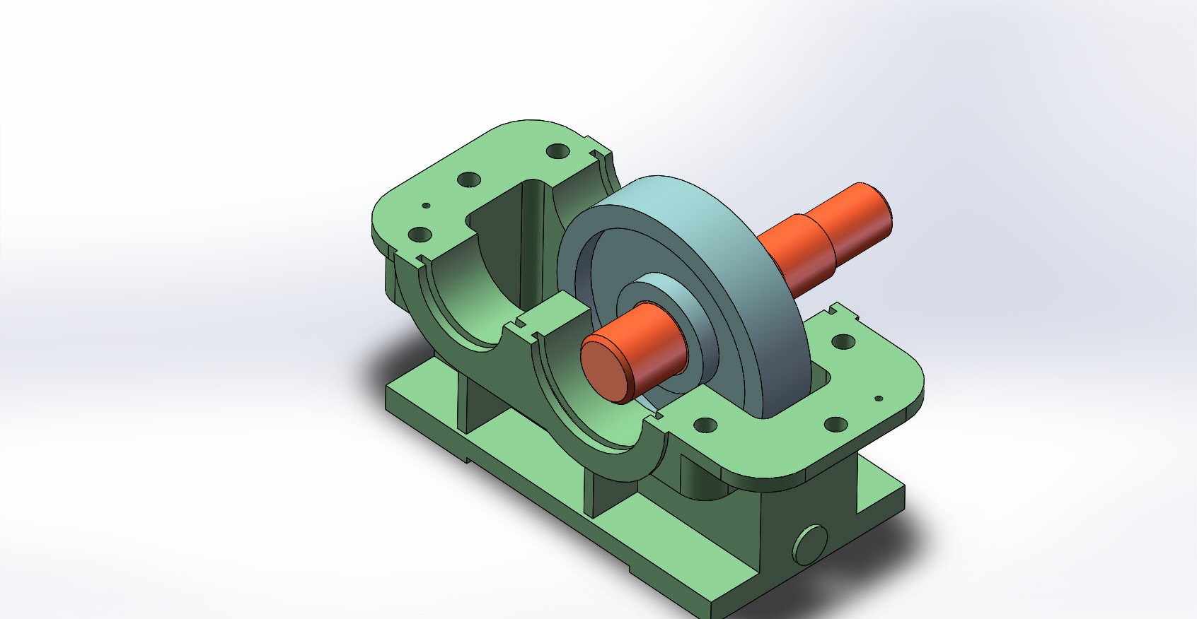
系统总体设计
软件设计
功能点1
标记信息查询，选择
功能点2
标记信息的姿态设置
主视频区
渲染设置区
模型浏览区
操作日志区
维修信息标记模块
维修标记信息管理模块
物体三维跟踪注册模块
维修示教视频管理模块
系统功能模块
系统维修标记模块界面示意图

Slide 19
系统总体设计
软件设计
关键技术
基于视觉的
双传感器融合跟踪注册方法
物体三维跟踪注册模块
维修信息标记模块
交互式的
视频标记技术
维修示教视频

Slide 20
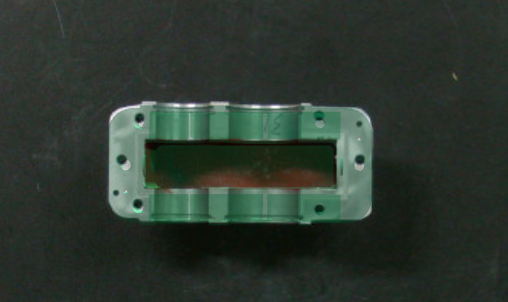

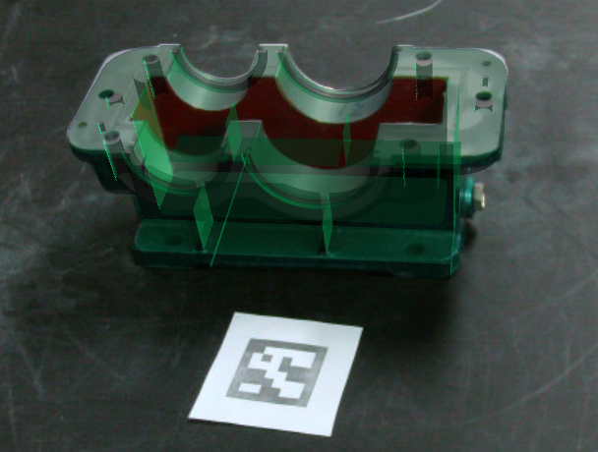
系统总体设计
软件设计
关键技术
基于视觉的双传感器融合跟踪注册方法由识别跟踪和视频信息增强两模块组成。
1
Vuforia
识别跟踪
Wecam1
底座识别
维修任务
TCP
视频信息注册
Wecam2
底座注册
2
OpenCV-Aruco
基于视觉的双传感器融合跟踪注册方法工作流程图

Slide 21
系统总体设计
软件设计
关键技术
交互式的
视频标记技术
基于视觉的双传感器的跟踪注册方法
Qt开发框架
Opengl引擎
Opencv Aruco
通过查询选择标记信息或人工编辑输入零部件的维修工艺信息，同时可以调整标记物位姿，渲染设置来实现更加友好的可视化内容，最后通过OpenGL渲染引擎实时将选择或输入的标记信息渲染到真实场景中。
人工
编辑
工艺信息，模型信息的标记
标记信息的位置
MousePressEvent
鼠标的x,y值
标记信息的大小，透明度，角度
Value值
Scale,rotation,alpha值
标记信息的颜色
Qpalette类
Color值
交互式视频标记技术实现流程图

Slide 22
系统总体设计
软件设计
关键技术
本系统整体采用Qt架构。
系统登陆
N
用户管理
系统功能模块
Y
维修员
设计员
管理员
标记信息管理模块
数据库
三维跟踪注册模块
维修信息标记模块
数据库
维修视频管理模块
退出
系统运行流程图

Slide 23
系统总体设计
开发环境
开发环境：
1.硬件：2.4GHz处理器，8+GB内存，500+GB硬盘
2.操作系统：win10
3.数据库：mysql
1
Visual Studio 2019
5
2
OpenGL
Unity
4
3
OpenCV
Vuforia
开发工具

Slide 24
系统总体设计
创新点
1
传统的图像识别和信息增强技术不能满足工业上对虚拟信息进行精确的叠加要求。
能够针对相关电子产品，进行维修对象识别，以及电子产品虚拟工艺信息的精确叠加的要求。
2
传统维修视频缺少示教信息，与维修工艺技术要求相对孤立等问题。
利用增强现实技术，将维修工艺要求直接标记在维修视频中，实现虚实融合示教。

Slide 25
01
项目进展

Slide 26
项目进展
进度安排
2020.12
2020.12-2021.01
2021.01-2020.03
2021.03-2021.04
2021.04-2021.05
设计方案
关键技术
研究
软件功能
开发
数据库设计
软件系统
测试

Slide 27
项目进展
成果展示
维修模型实物图
硬件平台实物图
部分功能初步实现图

Slide 28
项目进展
难题
缺少数学模型及相关的工艺信息
三维跟踪与注册依赖于模型，否则无法实现识别与跟踪。
缺少工艺信息，无法完善其标记信息的数据库
数学模型
工艺信息

Slide 29
项目进展
下阶段安排
完成系统测试与验收
完成系统开发与测试
2021.3.31
2021.5.30
2021.6.25
完成系统初步开发
方案的实验验证
2021.3.1

Slide 30
欢迎专家批评指正

